Slide 1
Operativni sistemi
Virtuelna memorija

Slide 2


Slide 3
Karakteristike upravljanja memorijom
Memorijske reference su logičke adrese koje se dinamički prevode u fizičke adrese u toku izvršavanja
  Proces može da bude ubacivan i izbacivan u/iz glavne memorije u toku izvršavanja
  Svaki put može biti smešten u različit deo memorije
Proces se može izdeliti na manje delove koji ne moraju zauzimati uzastopne lokacije u memoriji

Slide 4
Karakteristike upravljanja memorijom
Ako su obe karakteristike prisutne
  Tada nije neophodno da svi delovi procesa istovremeno budu u glavnoj memoriji u toku izvršavanja
  Ne koriste se svi delovi procesa uvek i jednako često
  Nema razloga da delovi koji nisu u upotrebi zauzimaju memoriju

Slide 5
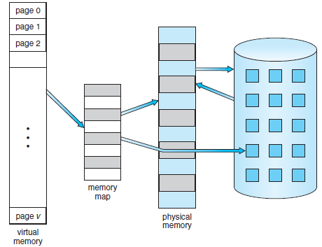
Virtuelna memorija
Stvarna memorija
  Glavna memorija
Virtuelna memorija
  Deo diska (fajl ili posebna particija) namenjen za smeštanje delova onih procesa koji se trenutno izvršavaju
  Omogućuje efikasno multiprogramiranje
  Sa stanovišta korisnika umanjuje ograničenja glavne memorije

Slide 6
Prednosti nove strategije upravljanja memorijom
Veći broj procesa može da se održava u glavnoj memoriji
  Od svakog procesa se učitava samo deo, pa više različitih procesa može da bude učitano
  Sa većim brojem procesa veća je šansa da će u svakom trenutku bar neki od njih biti u stanju Spreman
Proces može biti veći od ukupne glavne memorije
Sa stanovišta korisnika
  Nova strategija upravljanja memorijom je transparentna
  Korisnik vidi virtuelni adresni prostor sa kontinualnim logičkim adresama koje kreću od 0

Slide 7
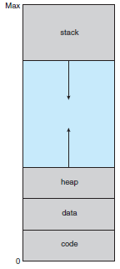
Prednosti nove strategije upravljanja memorijom
Heap i stack memorija dodeljena procesu dinamički se menja
  Prostor za ovu memoriju je deo virtuelnog adresnog prostora
  Prostor zahteva fizičke stranice u memoriji samo ako je popunjen

Slide 8
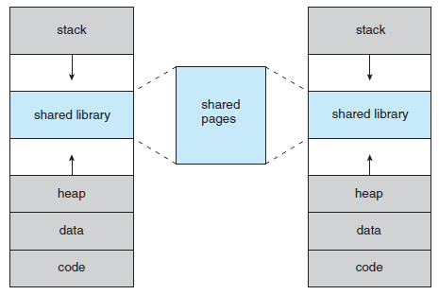
Prednosti nove strategije upravljanja memorijom
Deo memorije može biti deljen od strane više procesa
  Ista stranica se mapira u virtuelni prostor više procesa
  Primenjuje se za
    Sistemske biblioteke koje deli više procesa
    Komunikaciju između procesa putem deljene memorije
    Deljenje istog koda od strane više instanci istog procesa

Slide 9
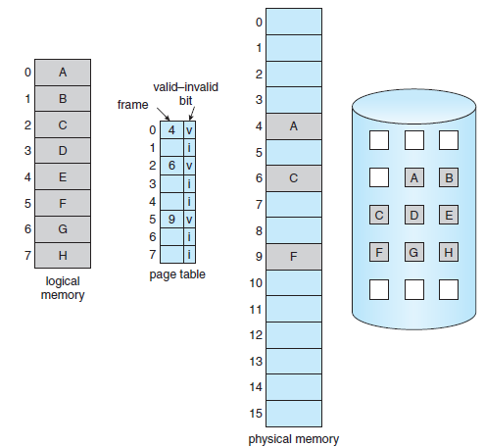
Izvršavanje procesa
Rezidentni skup
  delovi procesa koji su u glavnoj memoriji u određenom trenutku
  Postoji indikacija za svaku stranicu da li je u memoriji

Slide 10
Izvršavanje procesa
Ako se pri izvršavanju procesa referencira stranica koja je u glavnoj memoriji, pristupa se traženoj lokaciji i nastavlja izvršavanje

Slide 11
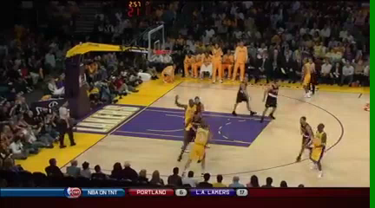
Izvršavanje procesa
Šta ako se referencira stranica koja nije u glavnoj memoriji

Slide 12
Izvršavanje procesa
Ako se referencira stranica koja nije u glavnoj memoriji
  To je greška stranice (eng. page fault)
  Hardver utvrđuje da je za tu stranicu postavljen invalid bit
  Šalje se zahtev OS da dobavi potrebnu stranicu

Slide 13
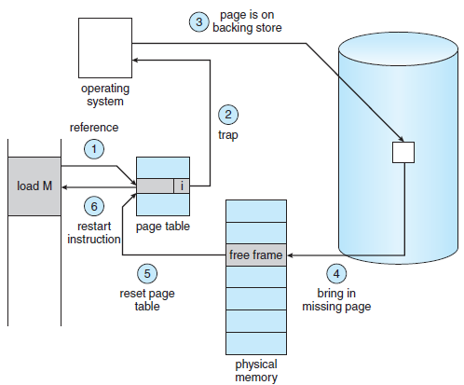
Izvršavanje procesa
Procedura za obradu greške stranice
OS šalje zahtev disku za učitavanje potrebne stranice (čekanje u redu na uređaj)
Šalje se zahtev OS da dobavi stranicu. Proces se postavlja u stanje blokiran
Procesor generiše prekid pri referenciranju nevalidne stranice
Dok se čeka na uređaj, raspoređuje se drugi proces
Čeka se na procesor da opet rasporedi proces
Disk će postaviti prekid kada prebaci stranicu u glavnu memoriju
Ponovo se izvršava instrukcija koja je izazvala grešku stranice
Ažuriranje informacije o stranici i postavljanje procesa u stanje Spreman

Slide 14
Efikasnost virtuelne memorije
Ako potrebni deo procesa nije u glavnoj memoriji
  mora se dobaviti sa diska
Ako nema mesta u glavnoj memoriji za novi deo
  deo nekog procesa se mora izbaciti iz glavne memorije

Slide 15
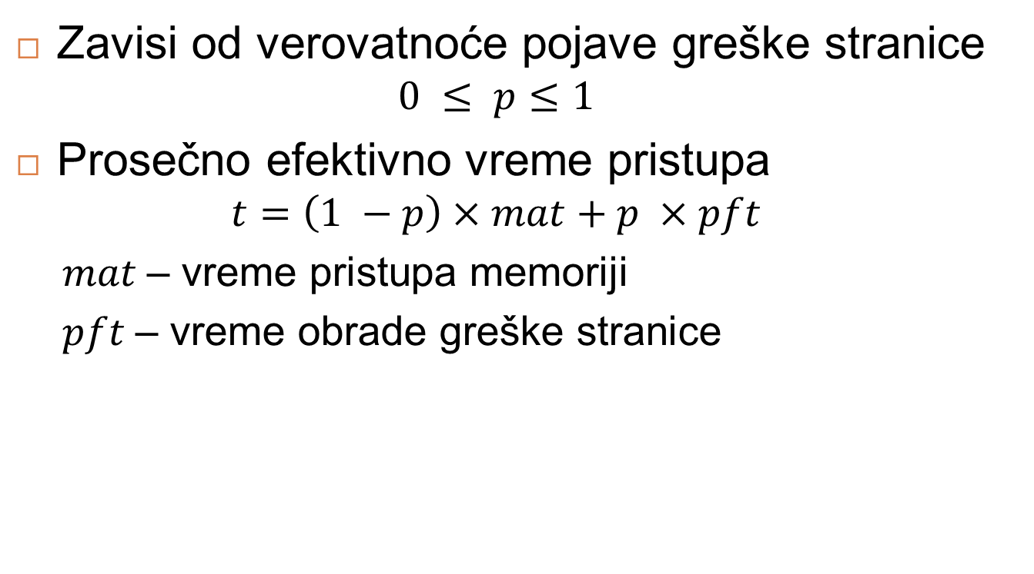
Efikasnost virtuelne memorije
Zavisi od verovatnoće pojave greške stranice
  $$0 ≤ p≤1$$
Prosečno efektivno vreme pristupa
  $$t=\left(1 −p\right)×mat+p ×pft$$
  $mat$– vreme pristupa memoriji
  $pft$– vreme obrade greške stranice

Slide 16
Efikasnost virtuelne memorije
Tri grupe operacija pri obradi greške stranice:
  Obrada prekida za grešku stranice
  Dobavljanje stranice sa diska
  Restartovanje instrukcije
Druga stavka je vremenski zahtevna

Slide 17
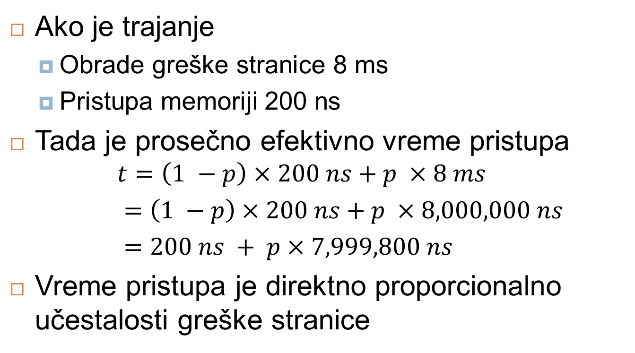
Efikasnost virtuelne memorije
Ako je trajanje
  Obrade greške stranice 8 ms
  Pristupa memoriji 200 ns
Tada je prosečno efektivno vreme pristupa
  $$t=\left(1 −p\right)×200 ns+p ×8 ms$$
  $=\left(1 −p\right)×200 ns+p ×8,000,000 ns$
  $=200 ns + p×7,999,800 ns$
Vreme pristupa je direktno proporcionalno učestalosti greške stranice

Slide 18
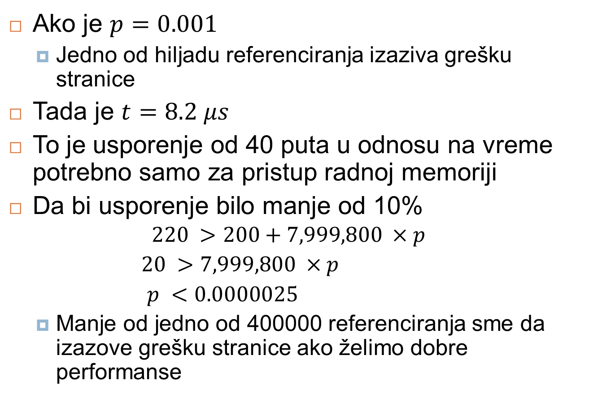
Efikasnost virtuelne memorije
Ako je $p=0.001$
  Jedno od hiljadu referenciranja izaziva grešku stranice
Tada je $t=8.2 μs$
To je usporenje od 40 puta u odnosu na vreme potrebno samo za pristup radnoj memoriji
Da bi usporenje bilo manje od 10%
  $$220 >200+7,999,800 ×p$$
  $20 >7,999,800 ×p$
  $p <0.0000025$
  Manje od jedno od 400000 referenciranja sme da izazove grešku stranice ako želimo dobre performanse

Slide 19
Brbljanje (Thrashing)
Kada sistem provodi najveći deo vremena razmenjujući delove između stvarne i virtuelne memorije umesto u izvršavanju instrukcija
Izbegavanje brbljanja
    OS izbacuje stranicu za koju utvrdi da je najmanja verovatnoća da će biti uskoro referencirana
    Predviđanje se vrši na osnovu nedavne istorije

Slide 20
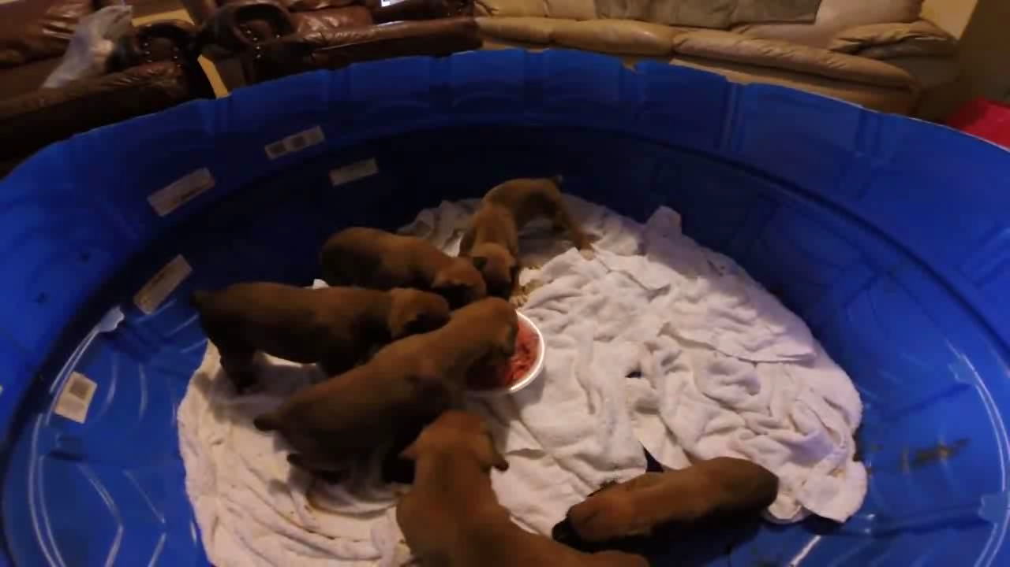
Princip lokalnosti
Program i reference podataka unutar procesa teže da se grupišu

Slide 21
Princip lokalnosti
  Tokom dužeg perioda menjaju se delovi procesa koji se koriste
  U kratkom intervalu procesor uglavnom radi sa malim i ograničenim skupom adresa
  Samo nekoliko delova procesa je potrebno u kratkom vremenskom periodu

Slide 22
Princip lokalnosti
Zašto postoji lokalnost u programima?
  Izvršavanje programa je skoro uvek sekvencijalno
    Naredna adresa je najčešće ona koja sledi trenutnoj
    Izuzetak su grananja i pozivi funkcija
  U kratkom periodu program lokalizovan na određenu funkciju
    U funkciji se pristupa ograničenom skupu njenih parametara, lokalnih promenljivih i podskupa globalnih promenljvih
    Retko u programu postoji dugačak uzastopan niz poziva funkcija
    Uglavnom program ograničen na uzak nivo dubine poziva funkcija

Slide 23
Princip lokalnosti
Zašto postoji lokalnost u programima?
  Zbog iterativnih delova koda
    Petlje se uglavnom sastoje od malog broja instrukcija koje se ponavljaju mnogo puta
    Obrada je ograničena na mali susedni deo adresa
  Često se podaci čuvaju u strukturi koja čuva podatke u uzastopnim lokacijama
    Podaci kojima se pristupa su blisko locirani
    Npr. rad sa nizovima

Slide 24
Princip lokalnosti
Zato što postoji lokalnost, moguće je napraviti pretpostavku koji delovi procesa će biti potrebni uskoro i tako izbeći brbljanje
Zbog principa lokalnosti, virtuelna memorija je efikasna

Slide 25
Podrška za virtuelnu memoriju
Hardverska
  Hardver procesora mora da podrži adresiranje stranica/segmenata
Softverska
  OS mora da pomera stranice/segmente između glavne i sekundarne memorije

Slide 26
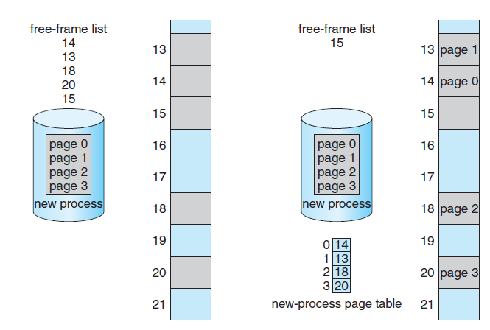
Straničenje
Proces je podeljen na stranice
  Sve stranice su smeštene na disku
  Deo stranica je u glavnoj memoriji
Tabela stranica
  Evidencija u kojim
  okvirima su stranice
  smeštene
  Svaki proces ima
  svoju

Slide 27
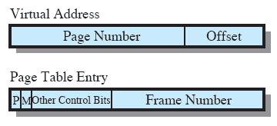
Stavka tabele stranica
Podaci potrebni za evidenciju stranice
  Broj okvira ako je stranica u glavnoj memoriji
  P – da li je stranica prisutna u memoriji
  M – da li je stranica menjana otkako je učitana u glavnu memoriju. Ako jeste, potrebno je pre izbacivanja upisati izmenu na disk

Slide 28
Struktura tabele stranica
Pri izvršavanju procesa, najčešće se početna adresa tabele stranica drži u registru
  Ova adresa se čuva u upravljačkom bloku procesa
  Pri komutaciji se ubacuje u procesorski registar
Broj stranice iz virtuelne adrese se koristi za indeksiranje tabele stranica i preuzimanje broja okvira
Broj okvira se kombinuje sa brojem pomeraja za dobijanje fizičke adrese

Slide 29
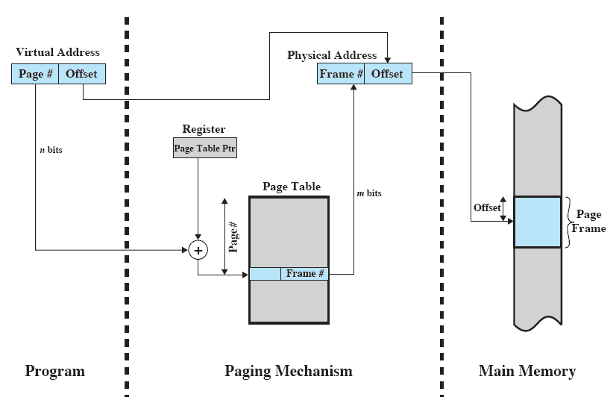
Adresiranje sa virtuelnom memorijom

Slide 30
TLB Bafer
Ako se koristi virtuelna memorija, pri svakom referenciranju podataka trebaju dva pristupa memoriji:
  Jedan da se preuzme stavka iz tabele stranica
  Jedan da se pročita vrednost sa izračunate fizičke adrese
Da bi se prevazišao ovaj problem koristi se specijalni brzi keš za stavke tabele stranica
  Zove se Translation Lookaside Buffer (TLB)
  Sadrži stavke tabele stranica koje su najskorije korišćene
  U savremenim procesorima najčešće postoji više nivoa TLB
    Hijerarhijski organizovani po veličini i brzini
    Svaki sledeći nivo veći, ali sporiji
  Obično postoje odvojeni TLB za adrese koje se odnose na instrukcije i one koje se odnose na podatke

Slide 31
Referenciranje uz korišćenje TLB
Pri referenciranju na osnovu virtuelne adrese
  procesor najpre proverava TLB
Ako se stavka za referenciranu stranicu nalazi u TLB
  preuzima se broj okvira i formira stvarna adresa
Ako se stavka za referenciranu stranicu ne nalazi u TLB
  pristupa se stavci u tabeli stranica

Slide 32
Referenciranje uz korišćenje TLB
Proverava se da li je stranica u glavnoj memoriji
  Ako nije, generiše se greška stranice (page fault)
  OS je zadužen da prebaci stranicu iz spoljne u radnu memoriju i da ažurira tabelu stranica
TLB se ažurira da uključi referenciranu stavku tabele stranica

Slide 33
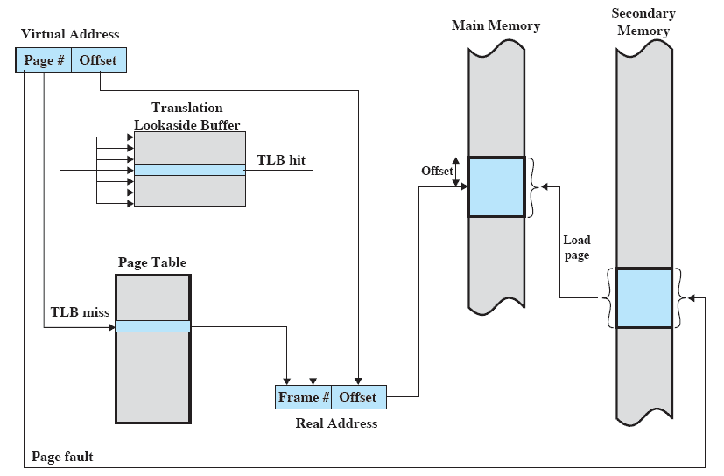
Referenciranje uz korišćenje TLB

Slide 34
TLB – asocijativno preslikavanje
TLB sadrži samo neke od stavki tabele stranica
  ne može se stavka jednostavno pronaći indeksiranjem na osnovu broja stranice
  stavka TLB mora da sadrži broj stranice i kompletnu stavku tabele stranica
Procesor može istovremeno da ispita više stavki TLB da pronađe odgovarajuću stranicu
  ova tehnika se zove asocijativno preslikavanje

Slide 35
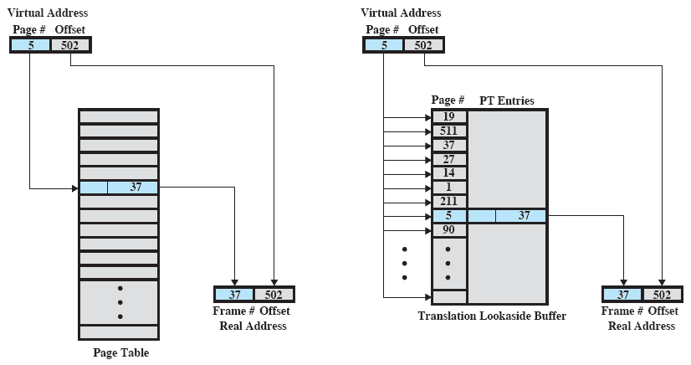
TLB asocijativno preslikavanje
Direktno preslikavanje
Asocijativno preslikavanje
N mogućih lokacija u kojima može biti tražena stavka
Zavisno od procesora, N može biti od 1 do cele veličine TLB

Slide 36
Stavke TLB bafera
Stavke u TLB baferu
  mogu da se odnose na sve procese u sistemu
  da sadrže podatke o stranicama aktivnog procesa
Ako se stavke odnose na različite procese
  U svakoj stavci je potrebna informacija na koji se proces odnosi
  Pri referenciranju, pronalaženje je uspešno samo ako se nađe stavka koja se odnosi na referenciranu stranicu konkretnog procesa
Ako TLB ne podržava stavke koje se odnose na različite procese
  Pri komutaciji procesa mora se TLB isprazniti

Slide 37
TLB bafer – procenat pogodaka
Procenat pogodaka – koji deo ukupnih referenciranja stranica se pronađe u TLB baferu
Cilj je ostvariti što veći procenat pogodaka
  Tada nije potrebno pristupati tabeli stranica
  Time se ubrzava pristup referenciranoj adresi

Slide 38
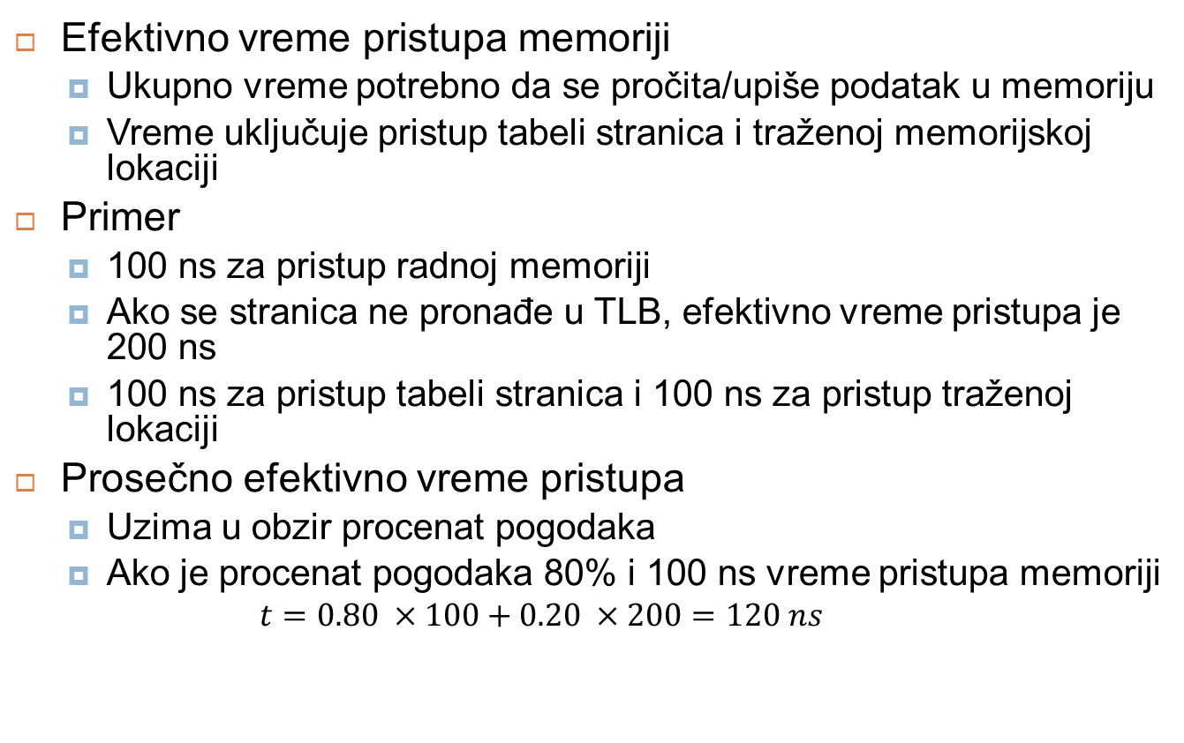
Vreme pristupa memoriji
Efektivno vreme pristupa memoriji
  Ukupno vreme potrebno da se pročita/upiše podatak u memoriju
  Vreme uključuje pristup tabeli stranica i traženoj memorijskoj lokaciji
Primer
  100 ns za pristup radnoj memoriji
  Ako se stranica ne pronađe u TLB, efektivno vreme pristupa je 200 ns
  100 ns za pristup tabeli stranica i 100 ns za pristup traženoj lokaciji
Prosečno efektivno vreme pristupa
  Uzima u obzir procenat pogodaka
  Ako je procenat pogodaka 80% i 100 ns vreme pristupa memoriji
    $$t=0.80 ×100+0.20 ×200=120 ns$$

Slide 39
Tabela stranica
Tabela stranica može da bude prevelika da bi se čuvala u glavnoj memoriji
Jedna varijanta rešenja je smeštanje tabele stranica u virtuelnu memoriju
  tabela stranica se deli u stranice
Pri izvršavanju procesa deo tabele stranica mora da bude u glavnoj memoriji
  potrebno je pristupiti stavci koja se odnosi na stranicu koja se trenutno referencira

Slide 40
Hijerarhijska tabela stranica
Druga varijanta za prevelike tabele stranica
Mala osnovna tabela stranica
Stavke te tabele stranica pokazuju na stranicu u drugoj tabeli stranica
U toj drugoj tabeli stranica su podaci o stranicama procesa
Može se tako realizovati u N nivoa
  Tabele stranica na svim nivoima se čuvaju u radnoj memoriji
  Najčešće ima 3 nivoa

Slide 41
Hijerarhijska tabela stranica
OS ne kreira sve delove tabela stranica na nižim nivoima
  Npr. ne kreiraju se stavke tabele stranica za stranice iz heap memorije koje se ne koriste
  Na ovaj način se troši manje radne memorije u odnosu na klasičnu tabelu stranica u jednom nivou

Slide 42
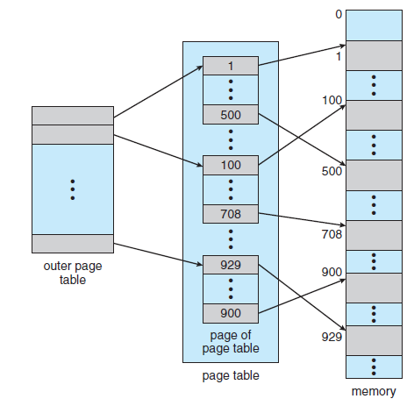
Hijerarhijska tabela stranica u 2 nivoa

Slide 43
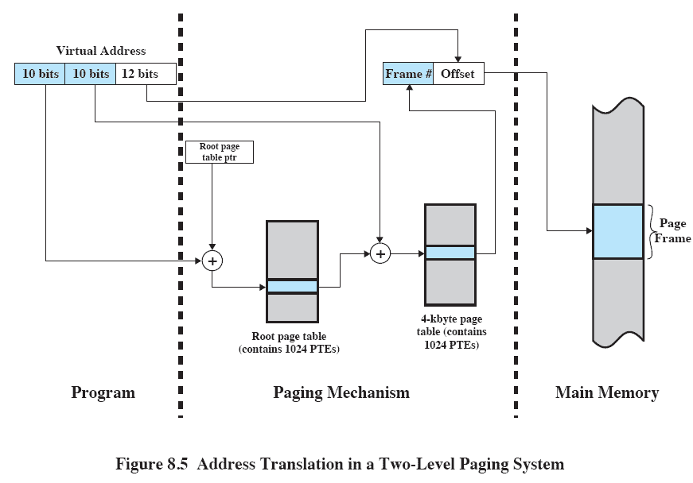
Hijerarhijska tabela stranica u 2 nivoa
4 MB page table
(2²⁰ PTEs)
4 KB page table
(2¹⁰ PTEs)
2¹⁰ stranica sa po 2¹⁰ stavki

Slide 44
Veličina tabele stranica
Loša strana klasične tabele stranica je da je njena veličina proporcionalna veličini virtuelnog adresnog prostora
Alternativa je invertovana tabela stranica
  Jedna stavka za svaki okvir
  Značajno manje stavki od klasične tabele stranica
  Stavka specificira koja stranica kojeg procesa je trenutno smeštena u okvir

Slide 45
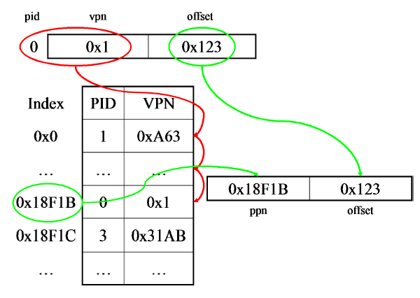
Linearna invertovana tabela stranica
Relativna adresa
Indeksi okvira
ID procesa
Broj stranice
Fizička adresa
Linearno se prolazi kroz sve okvire da se nađe okvir u kojem je referencirana stranica
Sporo!

Slide 46
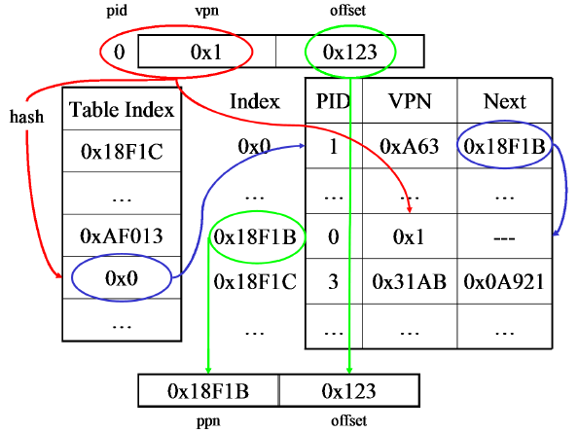
Heširana invertovana tabela stranica
Hash anchor table
Indeks stavke je broj stranice konvertovan hash funkcijom
Sadržaj stavke je okvir u kojem je stranica smeštena
Više stranica može hesh funkcijom da se preslika u istu stavku. Zato se ulančavaju sve stranice koje imaju isti hash
Prolazi se kroz lanac da se nađe stranica koja je referencirana

Slide 47
Zaštita memorije
Da li je određena memorijska lokacija
  Samo za čitanje
  Čitanje i upis
  Samo za izvršavanje
Implementira se dodatnim bitovima u stavci tabele stranica
Po jedan bit za svaki od tri tipa zaštite

Slide 48
Zaštita memorije
Zabrana pristupa stranicama koje ne pripadaju procesu
  Implicitno ugrađena u logiku rada virtuelne memorije
  Proces vidi samo svoj virtuelni adresni prostor
  Proces nema mehanizam da pristupi nečemu što nije deo njegovog adresnog prostora
    Jer referencira virtuelne adrese, a hardver procesora ih mapira na fizičke adrese u radnoj memoriji

Slide 49
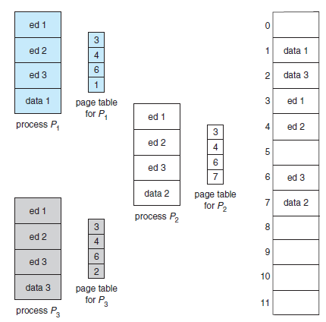
Deljene stranice
Straničenje omogućuje deljenje zajedničkog koda
Zajednički kod se smešta samo jednom u glavnu memoriju
Različiti procesi u svojoj tabeli stranica referenciraju isti okvir sa deljenim kodom
Primer
  Tri instance istog editora
  Samo je sekcija za podatke svakom procesu različita

Slide 50
Veličina stranice
Sa manjim stranicama biće manje interne fragmentacije
Ali sa manjim stranicama, ima više stranica po procesu
  To znači veće tabele stranica
Veća tabela stranica znači
  Da zauzima više prostora u radnoj memoriji
  Ili da je deo nje u virtuelnoj memoriji pa su česte greške stranica za pristup tabeli stranica
Sekundarna memorija efikasnije prenosi veće blokove podataka
  To daje prednost većim stranicama

Slide 51
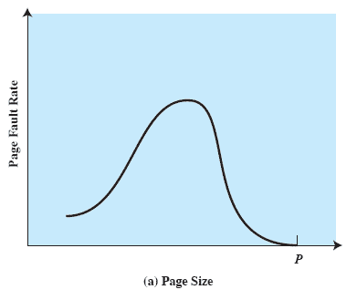
Uticaj veličine stranice na učestalost grešaka stranice
Sa manjim stranicama, veći broj stranica će biti u glavnoj memoriji
Posle izvesnog vremena u glavnoj memoriji će biti stranice bliske skorašnjim referencama
Broj grešaka stranice će biti mali
Sa povećanjem stranica, pojedinačne stranice koje su trenutno u radnoj memoriji će sadržati lokacije sve dalje od skorašnjih referenci
Broj grešaka stranice raste
Kako se veličina stranice približava veličini celog procesa, broj grešaka stranice opada
Ako se ceo proces smesti u jednu stranicu, neće biti grešaka stranica

Slide 52
Uticaj broja dodeljenih okvira na učestalost grešaka stranice
Što se više stranica se ubaci u glavnu memoriju, time je manji broj grešaka stranica
Više stranica jednog procesa u memoriji, veća učestalost grešaka stranica za druge procese
Broj grešaka stranice
N
Broj dodeljenih okvira stranica

Slide 53
Veličina stranice za različite familije procesora
Architecture | Page Size | Huge Page Size | Large Page Size
32-bit x86 | 4 KB | 4 MB
x86-64 | 4 KB | 2 MB | 1 GB
IA-64 (Itanium) | 4 KB | 8 KB, 64 KB, 256 KB, 1 MB, 4 MB, 16 MB, 256 MB | -
Power Architecture | 4 KB | 64 KB, 16 MB | 16 G
SPARC | 8 KB | - | 64 KB, 4 MB, 256 MB, 2 GB
ARMv7 | 4 KB | 1 MB, 16 MB | -

Slide 54
Segmentacija
Programer vidi program kao skup segmenata sa određenom funkcionalnošću
Segmentacija je način upravljanja memorijom koji podržava ovakav korisnikov pogled na memoriju
Omogućuje programeru da vidi memoriju kao da se sastoji od više adresnih prostora ili segmenata
Segmenti mogu biti nejednake, dinamičke veličine

Slide 55
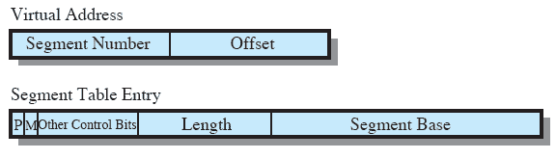
Segmentacija
Proces je podeljen na segmente
  Svi segmenti su smešteni na disku
  Deo segmenata je u glavnoj memoriji
Svaki segment ima stavku tabele stranica
  Adresa početka segmenta
  Dužina segmenta
  P – da li je segment u glavnoj memoriji
  M – da li je segment menjan otkako je učitan u glavnu memoriju. Ako jeste, potrebno je pre izbacivanja upisati izmenu na disk

Slide 56
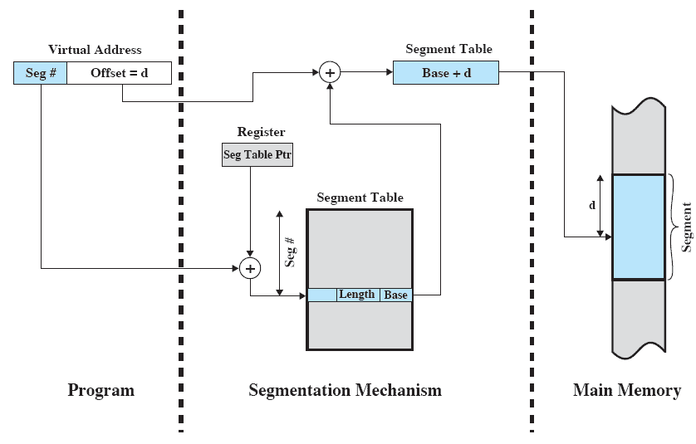
Prevođenje adrese kod segmentacije

Slide 57
Dobre strane straničenja i segmentacije
Segmentacija
  Vidljiva za programera
  Nema unutrašnje fragmentacije
  Podržava modularnost, deljenje i zaštitu
Straničenje
  Transparentno za programera
  Odstranjuje spoljašnju fragmentaciju
  Olakšava rukovanje memorijom jer su delovi fiksne veličine

Slide 58
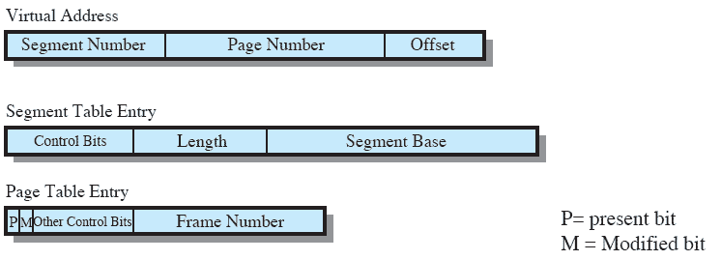
Kombinovano straničenje i segmentacija
Adresni prostor se deli u izvestan broj segmenata
Svaki segment se deli u stranice
Adresa sadrži broj segmenta i broj stranice unutar segmenta
Za svaki proces potrebna tabela segmenata, a za svaki segment tabela stranica

Slide 59
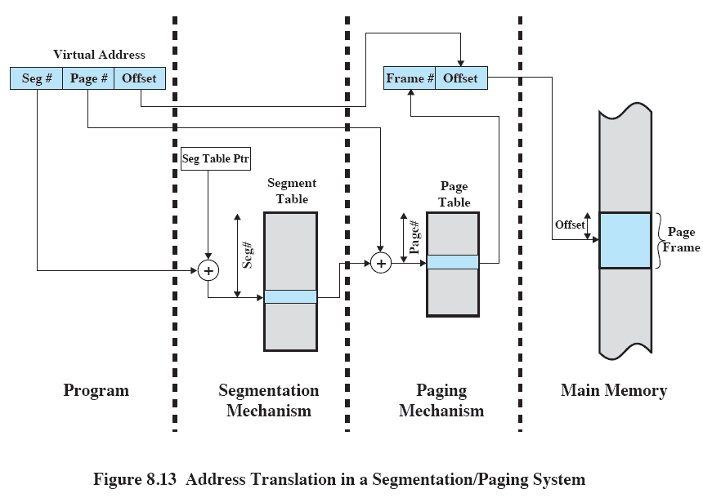
Prevođenje adrese kod kombinovanog straničenja i segmentacije

Slide 60
Aspekti upravljanja memorijom
Hardverski aspekt
  odgovornost hardvera procesora
Softverski aspekt
  odgovornost softvera operativnog sistema

Slide 61
OS podrška za upravljanje memorijom
Preduslov je da hardver
  koristi tehnike virtuelne memorije
  podržava straničenje, segmentaciju ili oboje
Softver OS je odgovoran za algoritme koji se primenjuju pri upravljanju memorijom
Najvažnije je pitanje performanse
  potrebno je minimizovati učestalost grešaka stranica
  OS donosi odluke kada, kako i koju stranicu da zameni
  Dok se zamenjuje stranica, OS raspoređuje drugi proces

Slide 62
Politika donošenja
Odlučuje kada stranica treba da se donese u glavnu memoriju
Dve osnovne varijante
  Straničenje po zahtevu
  Predstraničenje

Slide 63
Politika donošenja
Straničenje po zahtevu
  stranica se donosi u glavnu memoriju samo kada se napravi referenca na lokaciju u toj stranici
  Mnogo grešaka stranica na početku rada programa
  Kasnije taj broj opada
Predstraničenje
  Donose se unapred stranice koje nisu zahtevane
  Efikasnije je doneti više stranica odjednom, ako se na disku nalaze u susednim lokacijama
  Može nepotrebno doneti stranicu koja se neće koristiti

Slide 64
Politika smeštanja
Određuje gde u glavnoj memoriji proces treba da bude smešten
Ako sistem koristi straničenje (što je slučaj u većini savremenih OS) ovo pitanje je nevažno
  hardver za prevođenje adresa radi jednako bez obzira u kojem je konkretno okviru stranica smeštena

Slide 65

Politika zamene
Kada su svi okviri u glavnoj memoriji zauzeti potrebno je da se donese nova stranica
Politika zamene određuje koja stranica iz glavne memorije treba da bude zamenjena

Slide 66
Politika zamene
Cilj je da se minimizuje broj grešaka stranice tako što se zameni ona za koju je najmanje verovatno da će uskoro biti referencirana
  Kako da se to utvrdi?
  Princip lokalnosti može da pomogne
Većina politika pokušava da predvidi buduće ponašanje na osnovu ponašanja u prošlosti

Slide 67
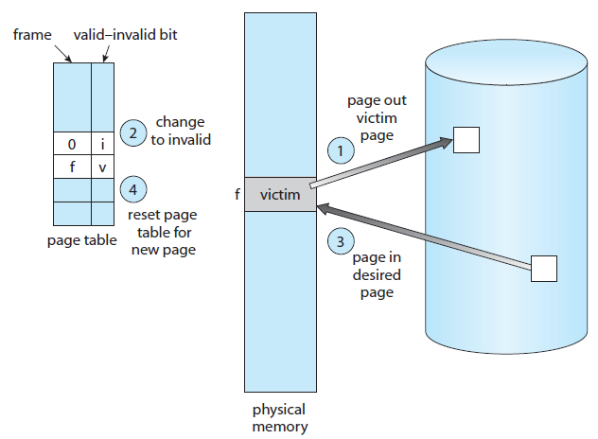
Zamena stranica
Ako nema slobodnih okvira, neophodno je dva puta pristupiti disku
Ako se uvede u tabelu stranica još jedan bit koji označava da li je stranica izmenjena, pri zameni se na disk upisuju samo izmenjene stranice

Slide 68
Politika zamene – zaključavanje okvira
Ako je okvir zaključan, stranica smeštena u njemu ne može da se zameni
U zaključanim okvirima se čuvaju
  kernel OS
  glavne upravljačke strukture
  U/I baferi
Mogu se zaključati i tek donešene stranice da ne bi bile zamenjene pre korišćenja zato što drugi proces treba slobodan okvir
Zaključavanje se postiže pridruživanjem bita zaključavanja svakom okviru
  Mora se oprezno koristiti jer se zaključavanjem okvira smanjuje broj raspoloživih okvira za smeštanje stranica

Slide 69
Politike za izbor stranice za zamenu
Optimalna
Najmanje skoro korišćena
  Last recently used (LRU)
Prva unutra, prva napolje
  First-in-first-out (FIFO)
Časovnik

Slide 70
Niz referenci
Program pri izvršavanju redom referencira određene lokacije u memoriji
Politike zamene se porede kroz broj grešaka stranice na određenom nizu referenci
Kod referenci nas interesuju samo adrese stranica
  Pomeraj unutar stranice sada nije važan
Uzastopne reference na istu stranicu se mogu posmatrati kao jedna referenca
Primer niza referenci
  2 3 2 1 5 2 4 5 3 2 5 2

Slide 71
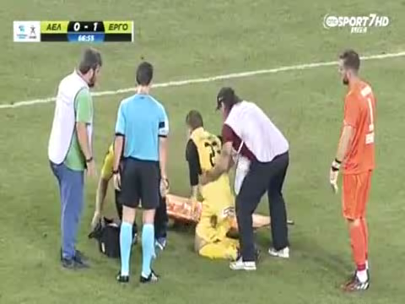
Optimalna politika
Bira se ona stranica za koju je vreme do sledeće reference najduže

Slide 72
Optimalna politika
Ova politika ne može da se implementira jer zahteva od OS savršeno poznavanje budućih događaja
Služi kao standard u odnosu na koji se procenjuju algoritmi koje je moguće implementirati

Slide 73
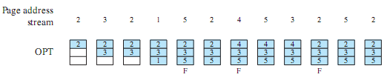
Optimalna politika - primer
Adrese koje se referenciraju u toku izvršavanja programa
Greška stranice nastupa kada se referencira stranica koja nije u glavnoj memoriji. Tada se tražena stranica ubacuje u glavnu memoriju, a neka od stranica izbacuje
Procesu su dodeljena tri okvira u radnoj memoriji

Slide 74
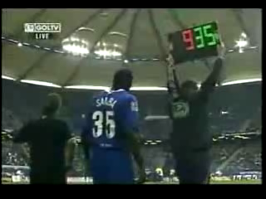
Najmanje skoro korišćena
Ako sistem ne poznaje buduće događaje, ima evidenciju prošlih
Zamenjuje stranicu koja najduže nije bila korišćena pod pretpostavkom da ni uskoro neće biti

Slide 75
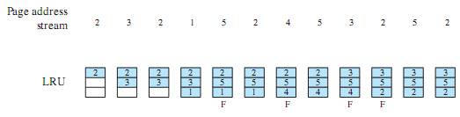
Najmanje skoro korišćena
Zamenjuje stranicu koja najduže nije bila referencirana

Slide 76
Najmanje skoro korišćena
Po principu lokalnosti, trebalo bi da bude zamenjena stranica za koju je najmanje verovatno da će biti referencirana u bliskoj budućnosti
Radi skoro jednako dobro kao optimalna politika
Teško za implementaciju
Dve varijante implementacije
  Brojač
  Stek

Slide 77
Najmanje skoro korišćena
Implementacija preko brojača
  Procesor evidentira broj otkucaja
  U tabeli stranica se uz svaku stranicu doda polje koje označava trenutak poslednjeg referenciranja
  Pri svakom referenciranju se upiše trenutak referenciranja
  Zamenjuje se stranica sa najmanjim trenutkom vremena

Slide 78
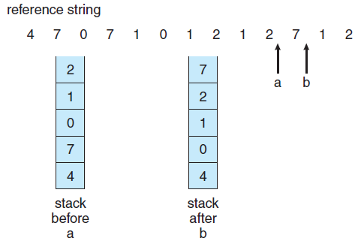
Najmanje skoro korišćena
Implementacija preko steka
  Čuva se stek referenciranih stranica
  Kada se stranica referencira stavlja se na vrh steka
  Ako je već bila referencirana izbacuje se iz nekog dela steka
  Ovaj stek se može implementirati kao dvostruko spregnuta lista

Slide 79
Najmanje skoro korišćena
Ne može se koristiti u realnim sistemima
Bilo koja implementacija ove politike veoma usporava sistem
Ažuriranje trenutaka referenciranja ili steka mora biti obavljeno pri svakom referenciranju
  To uvodi usporenje od najmanje 10 puta

Slide 80
Prva unutra, prva napolje
Tretira okvire kao kružni bafer
Postoji pokazivač na narednu stranicu koju treba ukloniti
  Pokazivač kruži redom kroz okvire
  Najjednostavnija politika za implementaciju
Biće zamenjena stranica koja je najduže u memoriji
  Često pogrešno
  Stranice koje se često referenciraju će stalno biti izbacivane i ponovo ubacivane

Slide 81
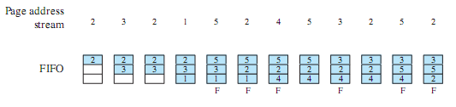
Prva unutra, prva napolje - primer
Više grešaka od LRU
Za razliku od LRU ne prepoznaje stranice koje su češće referencirane od ostalih

Slide 82
Aproksimacije politike LRU
Postoje politike koje pokušavaju da dobiju rezultate kao LRU, a da pri tome izbegnu usporenje koje klasična implementacija ove politike donosi
Baziraju se na tome da hardver za svaku stranicu ažurira bit upotrebe
  Kada se stranica donese u memoriju ili referencira, bit se postavlja na jedan
  OS može da resetuje bit upotrebe za određenu stranicu
  Dobijamo informaciju koje su stranice referencirane, ali ne i u kojem redosledu

Slide 83
Politika dodatnih bitova upotrebe
OS evidentira 8-bitnu reč za svaku stranicu
U regularnim intervalima OS
  Prebacuje bit upotrebe na najvišu poziciju u reči
  Trenutne bite pomera na desno
  Bit na najmanjoj poziciji ispada iz reči
8-bitna reč time sadrži istoriju referenciranja
Ako 8-bitnu reč posmatramo kao dekadni broj
  Stranica sa većom vrednošću reči je skorije referencirana
  11000100 je skorije referencirana od 01110111
  Stranica sa najmanjom vrednošću će biti zamenjena

Slide 84
Politika časovnika
Samo jedan bit upotrebe za svaku stranicu
Kada je potrebno pronaći stranicu za zamenu
  OS prolazi kružno kroz okvire
  Kad god naiđe na okvir sa bitom upotrebe 1, postavi bit na 0
Biće zamenjena stranica za koju je bit upotrebe 0
Pošto ide u krug, u najgorem slučaju će u drugom prolasku pronaći okvir čiji je bit u prvom prolasku postavljen na 0
Naredno pretraživanje će krenuti od okvira koji se nalazi posle okvira koji je zamenjen

Slide 85
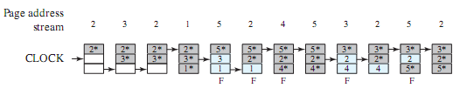
Politika časovnika - primer
FIFO bi zamenio 2, umesto 4
Pošto je 2 skoro referencirana, algoritam časovnika je ne zamenjuje

Slide 86
Unapređenje politike časovnika
Povećava se broj bitova koje algoritam koristi
Svaka stranica ima bit promene
  Ukazuje na to da li je sadržaj stranice menjan otkako je donešena u glavnu memoriju
  Ako je menjana, pre zamenjivanja se mora izmena upisati u sekundarnu memoriju
Algoritam časovnika može da koristi i ovaj bit
  Prednost za zamenu daje stranicama koje nisu menjane
  Štedi se vreme jer ne treba upisivati izmenu u sekundarnu memoriju pre zamene

Slide 87
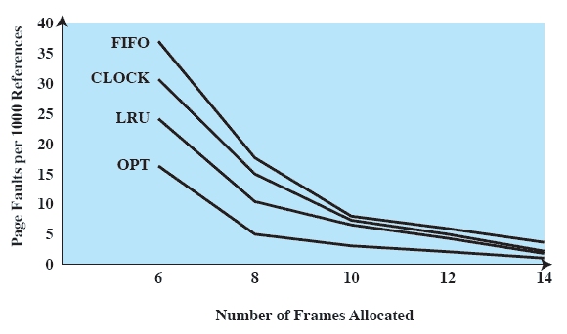
Poređenje algoritama
Zbog lokalnosti, nakon određene granice, dalje povećavanje broja okvira dodeljenih procesu ima manji uticaj

Slide 88
Baferovanje stranica
Deo glavne memorije se odvoji da radi kao keš stranica
Zamenjena stranica se ubacuje u taj keš
  Ako stranica nije menjana dodaje se u listu slobodnih stranica
  Ako je stranica menjana dodaje se u listu menjanih stranica
Kada se ponovo referencira stranica
  postoji šansa da se stranica nalazi u baferu, pa je vraćanje u upotrebu brzo i jednostavno
  Promenjene stranice se mogu upisivati na disk u grupama, što je brže

Slide 89
Upravljanje rezidentnim skupom
OS za svaki proces treba da odluči koliko okvira da mu dodeli za smeštanje stranica
  Što je manje memorije dodeljeno jednom procesu, to više procesa može istovremeno da bude u memoriji
  Što je manji broj okvira dodeljen procesu, biće više grešaka stranice
  Zbog principa lokalnosti, povećavanje broja dodeljenih okvira preko određene granice neće imati zapažen efekat na broj grešaka stranice

Slide 90
Minimalna veličina rezidentnog skupa
Kada se desi greška stranice instrukcija se restartuje
  Neophodno je da se procesu dodeli bar onoliko okvira koliko svaka pojedinačna instrukcija može da referencira
  Arhitektura skupa instrukcija definiše minimalan broj okvira za proces
Drugi parametar za određivanje minimalne veličine je da ne bude previše grešaka stranica

Slide 91
Politike veličine rezidentnog skupa
Fiksno dodeljivanje
  Proces dobija fiksan broj okvira u glavnoj memoriji u koji će se smeštati stranice procesa
Dve varijante fiksnog dodeljivanja
  Jednako dodeljivanje
    Svaki proces dobija n-ti deo od ukupnog broja okvira
    Neracionalno kada su procesi različite veličine
    Proces može da dobije više okvira nego što sadrži stranica
  Proporcionalno dodeljivanje
    Proces dobija broj okvira proporcionalno broju svojih stranica u odnosu na broj stranica svih drugih procesa

Slide 92
Politike veličine rezidentnog skupa
Promenljivo dodeljivanje
  Broj okvira dodeljenih procesu se menja u toku životnog veka procesa
  Procesima sa velikim brojem grešaka stranica se dodeli više okvira
  Procesima sa malim brojem grešaka stranica se smanjuje broj dodeljenih okvira

Slide 93
Opseg zamene
Koje stranice dolaze u obzir za zamenu kada se desi greška stranice
Lokalni opseg zamene
  Bira se stranica među stranicama procesa koji je napravio grešku stranice
Globalni opseg zamene
  Kandidati za zamenu su sve stranice u nezaključanim okvirima
  Bez obzira kojem procesu pripadaju
  Češće korišćeno u savremenim OS

Slide 94
Fiksno dodeljivanje, lokalni opseg
Unapred se odredi broj okvira koji su dodeljeni procesu
Ako se dodeli premalo okvira, biće puno grešaka stranice
Ako se dodeli previše okvira, biće premalo procesa u glavnoj memoriji
  Često nijedan od procesa neće biti spreman
Nefleksibilno rešenje

Slide 95
Promenljivo dodeljivanje, globalni opseg
Jednostavno za implementaciju
OS održava listu slobodnih okvira
Procesu se dodeljuje slobodan okvir kada se desi greška stranice
Ako nema slobodnih okvira, zamenjuje se neka stranica
  Izbor se pravi među svim nezaključanim okvirima u memoriji
  Kako odrediti koji proces da izgubi stranicu?
  Tom procesu se smanjuje rezidentni skup, što mu može smanjiti performanse

Slide 96
Promenljivo dodeljivanje, lokalni opseg
Novom procesu se dodeli određeni broj okvira
Kada se desi greška stranice, zamenjuje se jedna od stranica tog procesa
S vremena na vreme se analizira broj okvira dodeljenih procesu
  Vrši se smanjenje ili povećanje tog broja da se poboljša performansa

Slide 97
Radni skup
Koji je kriterijum za određivanje odgovarajuće veličine rezidentnog skupa?
Često korišćena je strategija radnog skupa
  Zasniva se na principu lokalnosti
Radni skup W(t, ∆)
  u trenutku vremena t, skup stranica koje su bile referencirane u poslednjih ∆ jedinica vremena
  vreme se meri referenciranjem stranica
  jedno referenciranje je jedna jedinica vremena

Slide 98
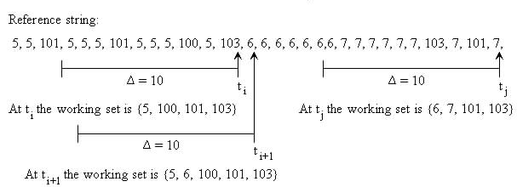
Radni skup - primer
Pretpostavimo da je ∆ = 10 (nerealno malo)
Izgled radnog skupa u trenucima t_{i}, t_{i+1} i t_{j}

Slide 99
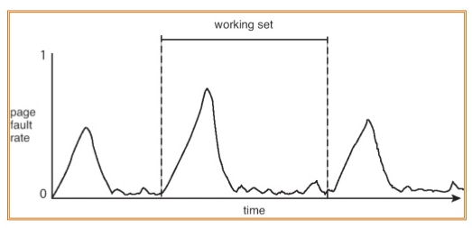
Promena veličine radnog skupa
Radni skup procesa
  zbog principa lokalnosti ima relativno stabilne periode i
  periode kada se drastično menja zbog prelaska na novu lokalnost

Slide 100
Strategija radnog skupa
Nadgledati radni skup svakog procesa
Periodično uklanjati iz memorije one stranice koje nisu u radnom skupu
Problem
  Merenje radnog skupa je nepraktično i zahtevno sa stanovišta performansi

Slide 101
Algoritam učestalosti greške stranice
PFF – Page fault frequency
Umesto nadgledanja radnog skupa
  Nadgledati učestalost grešaka stranica
  Učestalost grešaka stranice opada povećanjem rezidentnog skupa procesa
  Ako je učestalost manja od nekog praga, smanjujemo rezidentni skup procesu
  Ako je učestalost iznad nekog praga, povećavamo rezidentni skup

Slide 102
Algoritam učestalosti greške stranice
Svakoj stranici se pridružuje bit upotrebe
Brojač referenci koji broji koliko je proteklo referenci od poslednje greške stranice
Kada se desi greška stranice, poredi se brojač sa pragom F
  Ako je vreme od poslednje greške stranice manje od F, rezidentni skup se proširuje novom stranicom
  Ako je vreme veće od F, odbacuju se stranice sa bitom upotrebe 0 i tako smanjuje rezidentni skup
  Pri svakoj greški stranice, resetuje se na 0 bit upotrebe svim stranicama u rezidentnom skupu

Slide 103
Algoritam učestalosti greške stranice
Ne radi dobro u toku prelaznih perioda kada se prelazi na novu lokalnost
  Pri prelasku u novu lokalnost veliki broj grešaka stranica će povećavati rezidentni skup ne izbacujući odmah stranice stare lokalnosti
  Kasnije će se rezidentni skup opet smanjivati, jer se stranica stare lokalnosti neće referencirati
  Da bi se stranica izbacila iz radnog skupa potrebno je da prođe F jedinica virtuelnog vremena od kad je poslednji put referencirana

Slide 104
Radni skup sa promenljivim intervalom uzorkovanja
VSWS – Variable-interval sampled working set
Definiše se interval uzorkovanja
  Na početku intervala, svim stranicama u rezidentnom skupu se resetuje bit upotrebe
  U toku intervala svaka stranica koja prouzrokuje grešku stranice se dodaje u rezidentni skup
    U toku intervala rezidentni skup može samo da raste
  Na kraju intervala se izbacuju stranice koje imaju bit upotrebe 0
    Na kraju intervala rezidentni skup može samo da se smanji

Slide 105
Radni skup sa promenljivim intervalom uzorkovanja
U toku izvršavanja procesa meri se virtuelno vreme
Ako je prošao maksimalni period od poslednjeg uzorkovanja
  suspenduje se proces i skeniraju bitovi upotrebe
Ako u toku intervala broj grešaka stranice pređe određeni prag
  Ako je prošao minimalni period uzorkovanja, ponovo se vrši uzorkovanje
  Ako nije prošao, čeka se da istekne minimalni period i tada se vrši uzorkovanje

Slide 106
Radni skup sa promenljivim intervalom uzorkovanja
VSWS algoritam se bolje ponaša u prelazima između lokalnosti
Učestalost uzorkovanja zavisi od učestalosti grešaka stranica
Stranice stare lokalnosti će brže ispadati iz rezidentnog skupa nego kod PFF algoritma

Slide 107
Politika čišćenja
Odlučuje kada se izmenjena stranica upisuje nazad u sekundarnu memoriju
Čišćenje po zahtevu
  Stranica se upisuje kada je izabrana za zamenu
Predčišćenje
  Stranice se upisuju unapred u paketima, pre nego što je traženo da se zamene
  Ako se opet stranica izmeni, onda je prethodno upisivanje na disk bilo bespotrebno trošenje resursa

Slide 108
Politika čišćenja
Najbolji pristup je baferovanje stranica
Zamenjene stranice su u dve liste
  Izmenjene i neizmenjene
Stranice iz liste izmenjenih se periodično upisuju na disk
Stranice iz liste neizmenjenih
  vraćaju se u okvire dodeljene procesu ako se referenciraju ili
  izbacuju se iz glavne memorije ako nema više mesta za njih u listi

Slide 109
Upravljanje učitavanjem
Bavi se nivoom multiprogramiranja
  Koliko procesa će biti u glavnoj memoriji?
Premalo procesa
  često će svi procesi biti blokirani, pa će procesor biti besposlen
Previše procesa
  Veličina rezidentnog skupa svakog procesa je mala
  Puno grešaka stranice
  „Brbljanje“ da bi se dobavile stranice sa diska i upisivale nazad na disk

Slide 110
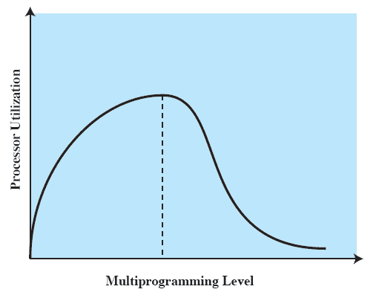
Nivo multiprogramiranja
Što više procesa u memoriji, procesor je iskorišćeniji
Nakon određenog broja procesa, sve više je „brbljanja“ i iskorišćenje procesora pada

Slide 111
Suspenzija procesa
Ako je previše procesa u memoriji
  Neki od procesa mora biti suspendovan
Različite varijante izbora procesa koji će biti suspendovan

Slide 112
Izbor procesa za suspenziju
Proces najnižeg prioriteta
Proces koji je izazvao grešku
  Proces očigledno nema radni skup u memoriji
  Svakako bi bio blokiran čekajući zamenu stranice
Proces koji najduže nije bio aktivan
  Za ovaj proces je najverovatnije da neće imati svoj radni skup u memoriji

Slide 113
Izbor procesa za suspenziju
Proces sa najmanjim rezidentnim skupom
  Za ovaj proces je najmanji napor da se ponovo učita
Najveći proces
  Dobija se najviše slobodnih okvira
Proces za koji je najmanje hitno da bude završen

